Slide 1
“信心的福音”
约翰福音

Slide 2
鑰 節
本書是要人信耶穌得生命
约翰福音 20:30-31
耶穌在門徒面前還行了許多別的神蹟，沒有記在這書上。 但把這些事記下來，是要你們信耶穌是基督，是 神的兒子，並且使你們信了，可以因他的名得生命。

Slide 3
耶穌的真貌
约翰福音 12:1-50

Slide 4
前情摘要
主耶穌叫拉撒路復活後.....
許多人相信耶穌就是彌賽亞 !
也有人跑去告訴法利賽人這件事 …
法利賽人召開公議會，討論要怎麼辦?
他們雖承認耶穌行了許多神蹟，但仍不願相信祂是從 神而來的彌賽亞，也為了保持現有的身份權位而密謀要殺死耶穌 !
…於是耶穌停止在百姓中的公開活動 …

Slide 5
一.馬利亞為耶穌作的 一件美事
12:1 逾越節前六天，耶穌到了伯大尼，就是拉撒路所住的地方；耶穌曾經使這拉撒路從死人中復活。 2 有人在那裡為耶穌預備了筵席。馬大在那裡侍候，拉撒路也和一些人與耶穌一同吃飯。 3 馬利亞拿了半公斤珍貴純正的哪噠香膏，抹耶穌的腳，又用自己的頭髮去擦；屋裡就滿了香膏的香氣：

Slide 6
4 耶穌的一個門徒，就是那要出賣他的加略人猶大，說 5 “為甚麼不把這香膏賣三百銀幣，賙濟窮人呢？” 6 他說這話，並不是因為他關懷窮人，而是因為他是個賊，又帶著錢囊，常取其中所存的。 7 耶穌就說： “由她吧，這香膏是她留下來為我安葬的日子用的。 8 你們常常有窮人跟你們在一起，卻不常有我。

Slide 7
9 有一大群猶太人知道耶穌在那裡，就都來了，然而他們不單是為了耶穌的緣故，也是要看看耶穌使他從死人中復活的拉撒路。 10 於是祭司長想把拉撒路也殺掉， 11 因為有許多猶太人為了拉撒路的緣故，離開他們，信了耶穌。

Slide 8
二.群眾擁戴耶穌進耶路撒冷
12 第二天，有一大群上來過節的人，聽見耶穌要來耶路撒冷， 13 就拿著棕樹枝出去迎接他，歡呼說：
“和散那，
奉主名來的以色列王，
是應當稱頌的！”

Slide 9
耶穌是怎樣的王 ?
14 耶穌找到一頭小驢，就騎在上面，正如經上所記的：
15 “錫安的居民哪，不要懼怕；
看哪，你的王來了，
他騎著小驢來了。”

Slide 10
耶穌的真貌
真實的耶穌非常奇妙，
甚至遠遠超出祂最親近的
跟隨者所料想的 !

Slide 11
16 門徒起初不明白這些事，可是到耶穌得了榮耀以後，他們才想起這些話是指著他說的，並且人們果然向他這樣行了。 17 那些和耶穌在一起，看見他叫拉撒路從墳墓出來，又使他從死人中復活的群眾，都為這事作見證。 18 群眾因為聽見他行了這神蹟，就去迎接他。 19 於是法利賽人彼此說：“你們看，你們都是徒勞無功，世人都去跟隨他了！”

Slide 12
聖靈光照 自我察覺
我希望
我所相信的耶穌
是一位怎樣的王 ?

Slide 13
三.耶穌得榮耀的路徑
20 上去過節作禮拜的人中，有些是希臘人。 21 他們來到加利利的伯賽大人腓力那裡，請求他，說：“先生，我們想見耶穌。” 22 腓力去告訴安得烈，安得烈就和腓力去告訴耶穌。
23 耶穌對他們說：“人子得榮耀的時候到了！

Slide 14
24 我實實在在告訴你們，一粒麥子若不落在地裡死了，仍舊是一粒；如果死了，就結出許多果實來。 25 愛惜自己生命的，就喪掉生命；在這世上恨惡自己生命的，必會保全生命到永遠。 26 如果有人服事我，就應當跟從我；我在哪裡，服事我的人也會在哪裡；如果有人服事我，我父必尊重他。

Slide 15
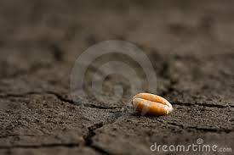

Slide 16
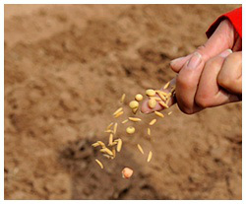

Slide 17
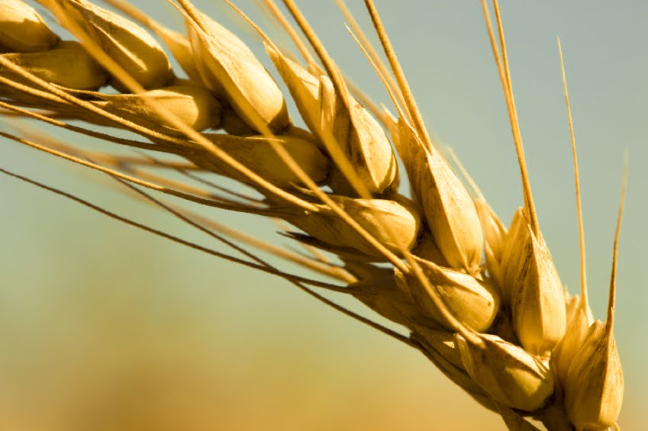

Slide 18
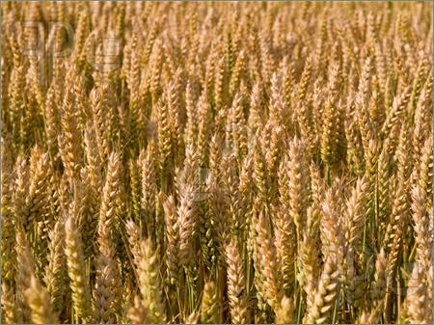

Slide 19
耶穌的真貌
真實的耶穌所要求的，
是切身的，
而且是代價極重的 !

Slide 20
聖靈光照 自我察覺
耶穌的生命走向，
向下埋身捨命的走向，
與天父同心得天父尊重的人生，
也是 我 的人生走向嗎 ?

Slide 21
關鍵時刻的禱告
27 “我現在心裡煩亂，我應該說甚麼呢?
說 “父啊，救我脫離這時刻’嗎？
然而我正是為了這個緣故來的，
要面對這時刻。

Slide 22
28 父啊，願你榮耀你的名！”
當時有聲音從天上來，說：“我已經榮耀了我的名，還要再榮耀。”
29 站在旁邊的群眾聽見了，就說：“打雷了。”另外有人說：“有天使對他說話。” 30 耶穌說：“這聲音不是為了我，而是為了你們發出的。

Slide 23
聖靈光照 自我覺察
我日常的禱告能像耶穌那樣毫無
隱瞞的真誠坦露，
而且願意順服天父的旨意，
還是.....

Slide 24
撼動天地的十字架
31 現在是這世界受審判的時候了，
現在這世界的王要被趕出去。
32 我若從地上被舉起來，就要吸引萬人歸向我。”
33 他說這話，是指著自己將要怎樣死說的。

Slide 25
被殺的基督 or 永存的基督 ?
34 於是群眾對他說：
“我們從律法上知道基督是永遠常存的，你怎麼說‘人子必須被舉起來’呢？
這人子是誰呢？”

Slide 26
耶穌的真貌
真實的耶穌一貫的
推翻許多常見的期盼 !
我對耶穌常有哪些期盼 ?
多半出於甚麼樣的動機 ?

Slide 27
四.面對恩典與真理的抉擇
35 耶穌說：“光在你們中間的時間不多了。你們應當趁著有光的時候行走，免得黑暗追上你們。在黑暗中行走的人，不知道往哪裡去。 36 你們應當趁著有光的時候信從這光，使你們成為光明的兒女。”
耶穌說完了這些話，就離開他們隱藏起來。

Slide 28
37 耶穌在他們面前行了許多神蹟，
但是他們仍然不信他。38 這是要應
驗以賽亞先知所說的話：
“主啊，我們所傳的，有誰信呢？
主的膀臂向誰顯露呢？”

Slide 29
39 他們不能相信，因為以賽亞又說
“ 神使他們瞎了眼，硬了心，
免得他們眼睛看見，
心裡明白而回轉過來；
我就醫好他們。 ”

Slide 30
41 以賽亞說這些話，是因為看見了他的榮耀，就指著他說的。
42 雖然這樣，官長當中也有許多人信了耶穌。但是因為法利賽人的緣故，他們不敢公開承認，免得被趕出會堂； 43 因為他們愛來自人的榮耀，過於愛來自 神的榮耀。

Slide 31
耶穌的真貌
真實的耶穌最關心的，
是你我真實的屬靈狀況 !

Slide 32
聖靈光照 自我察覺
我對主耶穌的 信心
是怎樣的信心 ?
是否和當年的門徒不相上下 ?
然而主耶穌並不放棄他們，
所以我 …..

Slide 33
五.耶穌對眾人最後的呼喚
44 耶穌大聲說：“信我的，不單是信我，也是信那差我來的。 45 看見我的， 就是看見那差我來的。
46 我是光，我到世上來，叫所有信我的不住在黑暗裡。 47 人若聽見我的話卻不遵守的，我不審判他，因為我來不是要審判世人，而是要拯救世人 !

Slide 34
48 棄絕我又不接受我的話的人，自有審判他的。我所講的道在末日要定他的罪； 49 因為我沒有憑著自己說話，而是差我來的父給了我命令，要我說甚麼，講甚麼。
50 我知道他的命令就是永生。所以，我所講的，正是父吩咐我要我講的。”

Slide 35
耶穌的真貌
真實的耶穌自始至終
與天父同樣熱切的
要使世人得著永生而不惜
付上極重的代價 !

Slide 36
默想與回應
1.今天你對耶穌有甚麼新的認識 ?
2.你相信的耶穌是聖經中真實的耶穌， 還是你所期待和想像的耶穌?
你要怎樣才能真實的認識耶穌 ?
3.耶穌坦誠地表明祂的生命走向，也挑戰相信他的人要跟隨祂，你要如何回應祂的挑戰 ?

